Slide 1
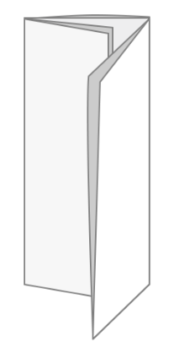



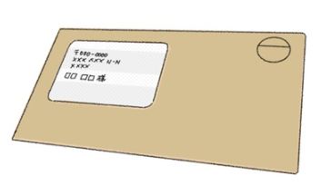
■封入封緘の作業マニュアル
概要
作業アイテム :希望調査票A4（３折）、チラシA3（DM折）、返信用封筒、送付用封筒
・リストIDごとのチェックリスト、段ボール用タックシール
作業内容 : 1. 50部で1パック 2. 宛先確認後、封を閉じて輪ゴムで止める 3. 指定順に段ボールに詰める
リーフレット A3
返信用封筒
送付書（宛先）
※イラストは
イメージです。
チェックリストも作成して
渡す予定です

Slide 2
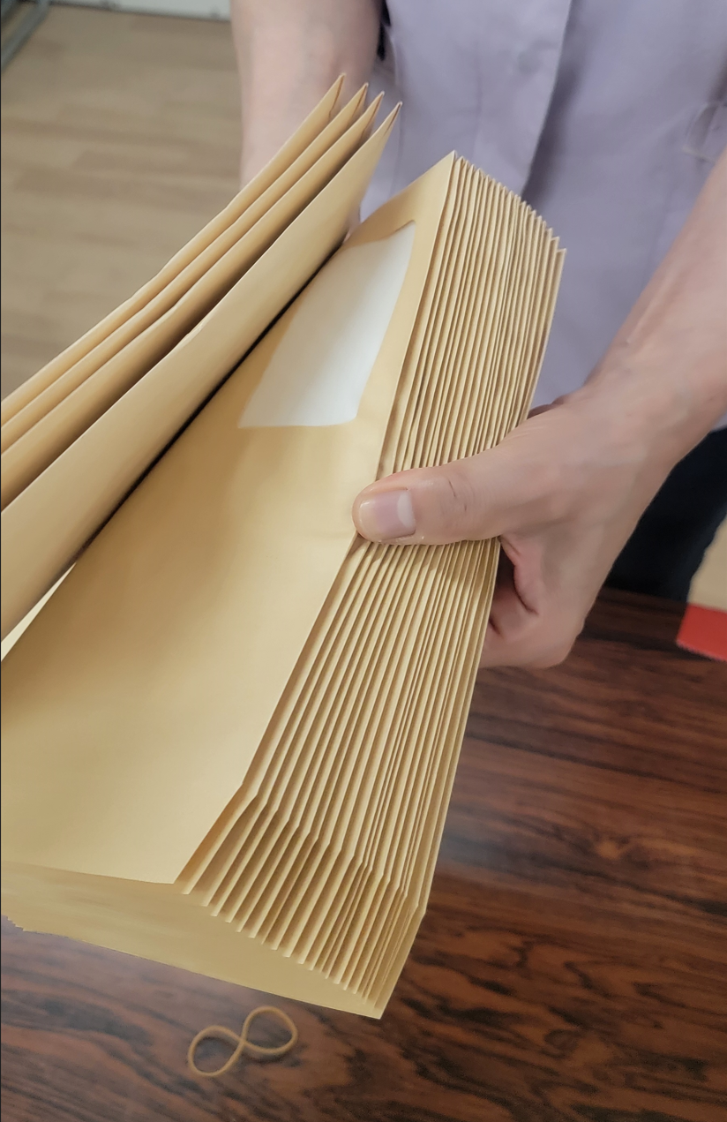
■封入封緘の作業マニュアル
封入封緘作業
宛先確認
・宛先内容に抜けが無いか、問題無いか確認する。
※封入時のチェック内容は別紙の各セットチェックリストを
必ず確認し、チェック項目にサインを入れてください。
郵送時に不備が出ないように
宛先表示
紙のヨゴレ
折れ曲がり
が発生していないか確認
郵便局に資料を送る予定です、封入の順番は入れ替えないでください！
・リストの順に並んで 50部を１パックとして輪ゴムでまとめる。

Slide 3


■封入封緘の作業マニュアル
段ボール詰め
・段ボールの地（下）はH型（３点止め）をします。
・当て紙を敷きます。
・段ボールにはPackIDが大きい順に並べていれます。
・当て紙を上に置きます。
・段ボールの天（上）はI型（１点止め）をします。
・チェックリストと同じIDのタックシールを側面に貼ります。
↓図のイメージで入る想定です。
3
2
1
6
5
4
9
8
7
↓段を重ねる時、上下の向きが逆になるように配置してください。
・最後に当て紙をして、閉じます。
・側面にタックシールを段ボールに貼ります。
・チェックリストは段ボールに入れないでください！

Slide 4
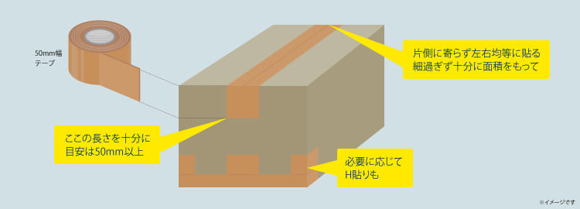
■封入封緘の作業マニュアル
段ボール詰め
↓段ボールの貼り方とシールの貼り方
＜タックシールの仕様について＞
令和７年度 山鹿市がん検診調査表
送付封筒 在中
【1】
0048-1-01～
0048-9-50
450
部
総数
【１】〒861-03〇〇
【２】〒861-04〇〇
【３】〒861-05〇〇
【４】〒861-06〇〇
識別：リストID 郵便物に表示されている１通ごとのIDとなります。どこからどこまでが入っているか

Slide 5
■封入封緘の作業マニュアル
リストIDの命名規則について
BoxID
PackID
SetID
0000-0-00
BoxID
段ボールの数ID。総数/450で１上がる。
PackID
段ボールに入れる封筒束のID
だいたい9までになる。
SetID
50名ごとのID。輪ゴムで止める束のため50名区切りとなる。

